Slide 1
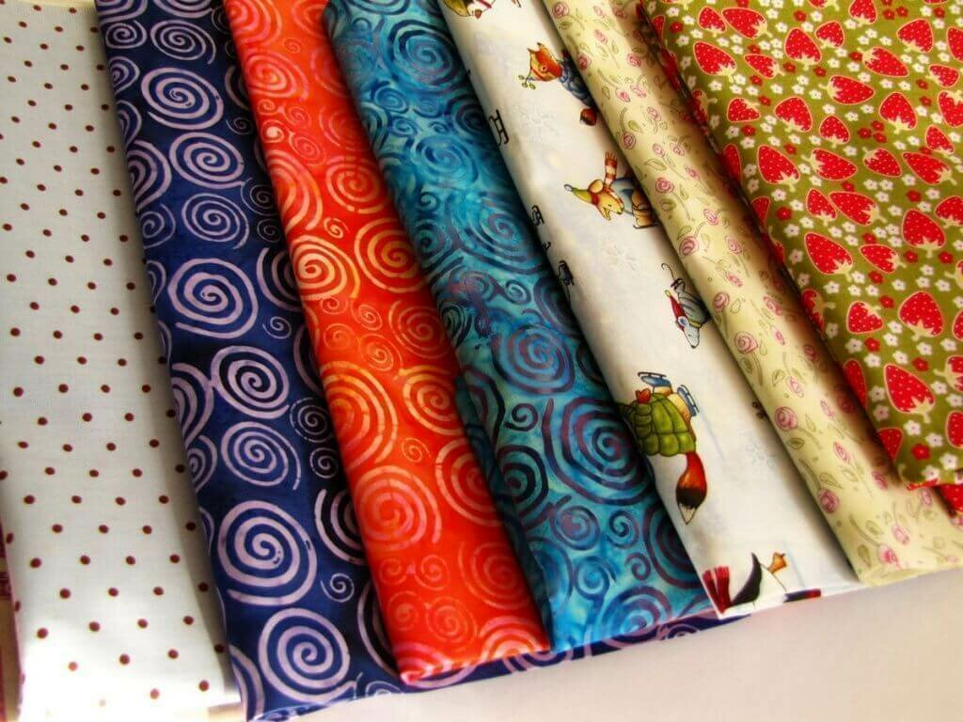
Математическое моделирование текстовых задач 7 класс
Задача о стоимости

Slide 2
Вспоминаем метод подстановки:
В любом из уравнений, где это наиболее удобно, выразить одну переменную через другую, например, у через х
Подставить вместо у выражение во второе уравнение
Найти решение полученного уравнения относительно х
Выполнить подстановку в любое уравнение и найти у
Выписать ответ

Slide 3
Вспоминаем метод сложения (уравнивания коэффициентов)
Умножением на числа, отличные от нуля, уравнять коэффициенты при любых неизвестных, например при х, в обоих уравнениях;
Вычесть одно уравнение из другого (сложить если коэффициенты противоположные по знаку) ;
Решить полученное уравнение с одним неизвестным у
Выполнить подстановку найденного значения у в любое уравнение системы, найти х;
Выписать ответ

Slide 4
Повторяем Вырази переменную:
3х + 2у = 3,6 2у – 6 – х=0
4x + y = 16 -x = 14 + 7y
8x - 16 +2y =0 2y + 18 = 3x
- 40 + 4x = - 5y 21 = 7y - 3x

Slide 5
Повторяем Реши систему уравнений:
х + у = 6
-х + у =14

Slide 6
Повторяем Реши систему уравнений:
х + у = 9
х - 3у = -3

Slide 7
Задачи о стоимости
Стоимость равна количество продукта умноженная на цену единицы продукта
Пример из жизни. Вы посещаете магазин:
если покупаем весовой продукт, чтобы узнать сколько мы заплатим на кассе, нужно цену продукта умножить на вес;
если покупаем несколько единиц штучного товара, нужно цену товара умножить на количество единиц товара;
узнать общую сумму к оплате можно суммированием всех полученных стоимостей.

Slide 8
Общие принципы
Решение задач с помощью введения 2 переменных существенно легче

Slide 9
Общие принципы
Решение задач с помощью введения 2 переменных существенно легче
О чем спрашивают – то и берем за переменную

Slide 10
Общие принципы
Решение задач с помощью введения 2 переменных существенно легче
О чем спрашивают – то и берем за переменную
Количество информации в задаче может быть избыточно

Slide 11
Задача об отрезах ткани №748
Строим таблицу, читаем задачу, заполняем таблицу сразу:
 | 1 кусок | 2 кусок | Всего
Цена за метр
Количество метров | х метров | у метров | -----
Стоимость
Событие 1

Slide 12
Задача об отрезах ткани №748
Строим таблицу, читаем задачу, заполняем таблицу сразу:
 | 1 кусок | 2 кусок | Всего
Цена за метр | 140 руб. | 140 руб. | -----
Количество метров | х метров | у метров | -----
Стоимость
Событие 1

Slide 13
Задача об отрезах ткани №748
Строим таблицу, читаем задачу, заполняем таблицу сразу:
 | 1 кусок | 2 кусок | Всего
Цена за метр | 140 руб. | 140 руб. | -----
Количество метров | х метров | у метров | -----
Стоимость | 140х | 140х
Событие 1

Slide 14
Задача об отрезах ткани №748
Строим таблицу, читаем задачу, заполняем таблицу сразу:
 | 1 кусок | 2 кусок | Всего
Цена за метр | 140 руб. | 140 руб. | -----
Количество метров | х метров | у метров | -----
Стоимость | 140х | 140х | 9100 руб.
Событие 1
+
=

Slide 15
Задача об отрезах ткани №748
Строим таблицу, читаем задачу, заполняем таблицу сразу:
 | 1 кусок | 2 кусок | Всего
Цена за метр | 140 руб. | 140 руб. | -----
Количество метров | х метров | у метров | -----
Стоимость | 140х | 140х | 9100 руб.
Событие 1 | х - у | у – 0,5х | (1)-(2) = 10 метров
+
=

Slide 16
Составим и решим систему уравнений:
140х + 140у = 9100
(х – у) – (у – 0,5х) = 10

Slide 17
Составим и решим систему уравнений:
140х + 140у = 9100 | :140
(х – у) – (у – 0,5х) = 10
х + у = 65
х – у – у + 0,5х = 10

Slide 18
Составим и решим систему уравнений:
140х + 140у = 9100 | :140
(х – у) – (у – 0,5х) = 10
х + у = 65
х – у – у + 0,5х = 10
х + у = 65
1,5 х – 2у = 10

Slide 19
Составим и решим систему уравнений:
140х + 140у = 9100 | :140
(х – у) – (у – 0,5х) = 10
х + у = 65
х – у – у + 0,5х = 10
х + у = 65 | *2
1,5 х – 2у = 10

Slide 20
Составим и решим систему уравнений:
140х + 140у = 9100 | :140
(х – у) – (у – 0,5х) = 10
х + у = 65
х – у – у + 0,5х = 10
х + у = 65 | *2
1,5 х – 2у = 10
2х + 2у = 130
1,5 х – 2у = 10

Slide 21
Составим и решим систему уравнений:
140х + 140у = 9100 | :140
(х – у) – (у – 0,5х) = 10
х + у = 65
х – у – у + 0,5х = 10
х + у = 65 | *2
1,5 х – 2у = 10
2х + 2у = 130
1,5 х – 2у = 10
(1) + (2)
3,5 х = 140

Slide 22
Составим и решим систему уравнений:
140х + 140у = 9100 | :140
(х – у) – (у – 0,5х) = 10
х + у = 65
х – у – у + 0,5х = 10
х + у = 65 | *2
1,5 х – 2у = 10
2х + 2у = 130
1,5 х – 2у = 10
(1) + (2)
3,5 х = 140 | :3,5

Slide 23
Составим и решим систему уравнений:
140х + 140у = 9100 | :140
(х – у) – (у – 0,5х) = 10
х + у = 65
х – у – у + 0,5х = 10
х + у = 65 | *2
1,5 х – 2у = 10
2х + 2у = 130
1,5 х – 2у = 10
(1) + (2)
3,5 х = 140 | :3,5
х = 40

Slide 24
Составим и решим систему уравнений:
140х + 140у = 9100 | :140
(х – у) – (у – 0,5х) = 10
х + у = 65
х + у = 65
х – у – у + 0,5х = 10
х + у = 65 | *2
1,5 х – 2у = 10
2х + 2у = 130
1,5 х – 2у = 10
(1) + (2)
3,5 х = 140 | :3,5
х = 40

Slide 25
Составим и решим систему уравнений:
140х + 140у = 9100 | :140
(х – у) – (у – 0,5х) = 10
х + у = 65
40 + у = 65
х + у = 65
х – у – у + 0,5х = 10
х + у = 65 | *2
1,5 х – 2у = 10
2х + 2у = 130
1,5 х – 2у = 10
(1) + (2)
3,5 х = 140 | :3,5
х = 40

Slide 26
Составим и решим систему уравнений:
140х + 140у = 9100 | :140
(х – у) – (у – 0,5х) = 10
х + у = 65
40 + у = 65
у = 25
х + у = 65
х – у – у + 0,5х = 10
х + у = 65 | *2
1,5 х – 2у = 10
2х + 2у = 130
1,5 х – 2у = 10
(1) + (2)
3,5 х = 140 | :3,5
х = 40

Slide 27
Составим и решим систему уравнений:
140х + 140у = 9100 | :140
(х – у) – (у – 0,5х) = 10
х + у = 65
40 + у = 65
у = 25
Если в первом куске было х = 40 метров ткани, то во втором куске мыло у = 25 метров ткани.
х + у = 65
х – у – у + 0,5х = 10
х + у = 65 | *2
1,5 х – 2у = 10
2х + 2у = 130
1,5 х – 2у = 10
(1) + (2)
3,5 х = 140 | :3,5
х = 40

Slide 28
Составим и решим систему уравнений:
140х + 140у = 9100 | :140
(х – у) – (у – 0,5х) = 10
х + у = 65
40 + у = 65
у = 25
Если в первом куске было х = 40 метров ткани, то во втором куске мыло у = 25 метров ткани.
Ответ: 40 и 25 метров
х + у = 65
х – у – у + 0,5х = 10
х + у = 65 | *2
1,5 х – 2у = 10
2х + 2у = 130
1,5 х – 2у = 10
(1) + (2)
3,5 х = 140 | :3,5
х = 40

